Slide 1
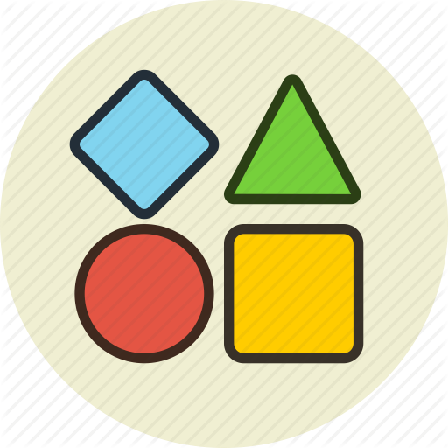
Створення зображення об’єктів, що складаються з геометричних фігур
За програмою нової української школи
Урок 22

Slide 2
Як я можу використовувати геометричні фігури?
Розділ 4 § 22
якими інструментами малюють геометричні фігури;
Дотримуйся правил:
роботи з комп’ютером.
Ти дізнаєшся:
як намалювати різні трикутники або чотирикутники;
як комп’ютер може допомогти вивчати математику;
що таке танграм.

Slide 3
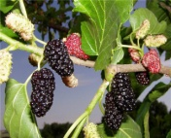
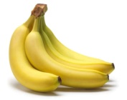
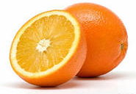
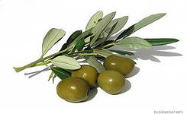
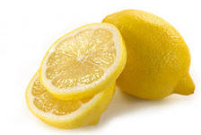
Розгадайте кросворд
Розділ 4 § 22
1
1
Ш | о | в | к | о | в | и | ц | я
2
А | п | е | л | ь | с | и | н
3
2
3
Б | а | н | а | н
4
Л | и | м | о | н
6
5
О | л | и | в | а
4
6
А | н | а | н | а | с
Далі
5

Slide 4
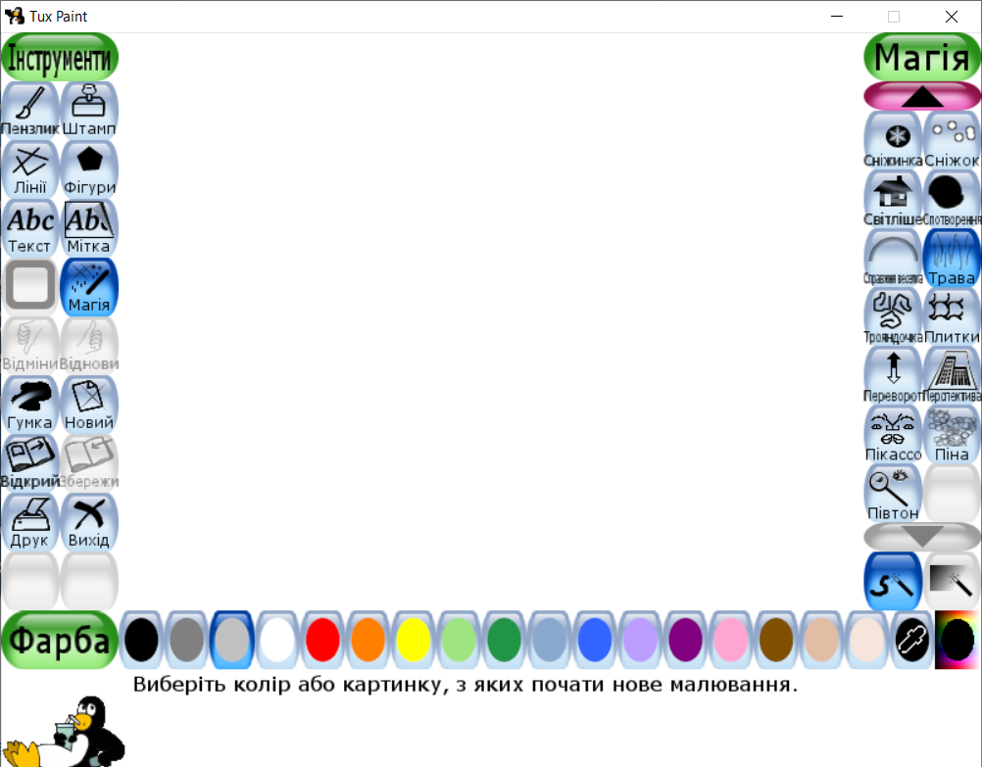
Як я можу використовувати геометричні фігури?
Розділ 4 § 22
У графічному редакторі Тукс Пейнпг за допомогою інструмента Лінії можна намалювати й геометричні фігури:
трикутник
квадрат
прямокутник
ромб, п’ятикутник.

Slide 5
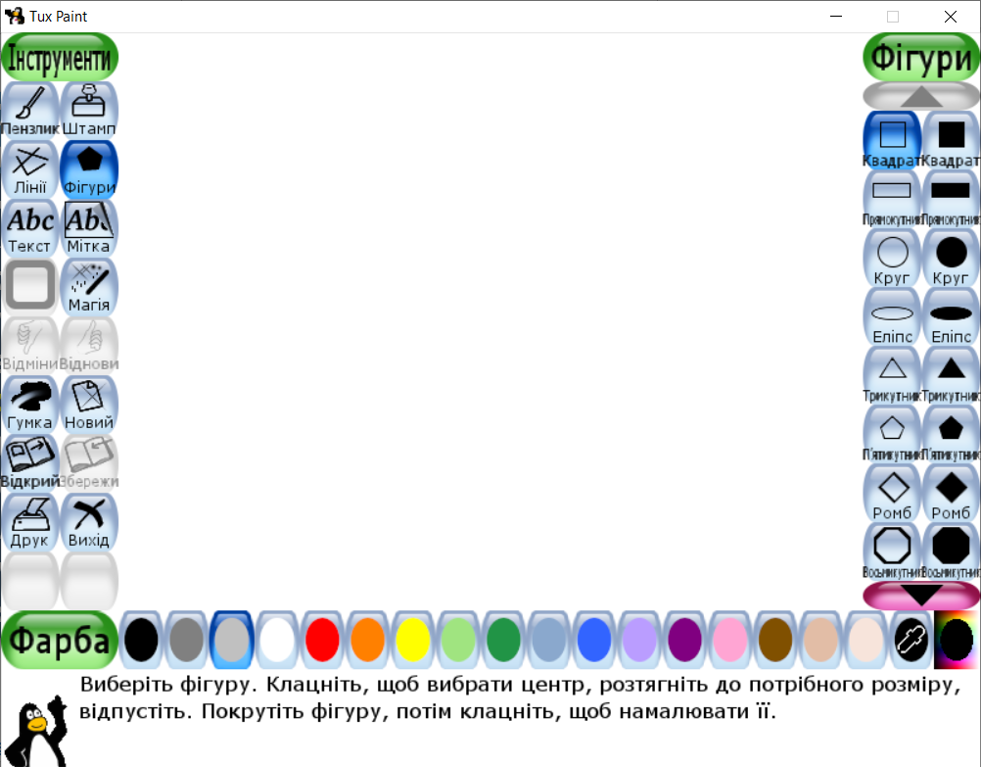
Як я можу використовувати геометричні фігури?
Розділ 4 § 22
Але їх можна намалювати ще швидше, використовуючи інструмент Фігури. Якщо вибрати цей інструмент, то у правій частині вікна з’явиться панель Фігури.
Панель Фігури
Зверни увагу, що кожна з фігур повторюється двічі. За допомогою незафарбованої фігури малюють тільки її контур.

Slide 6
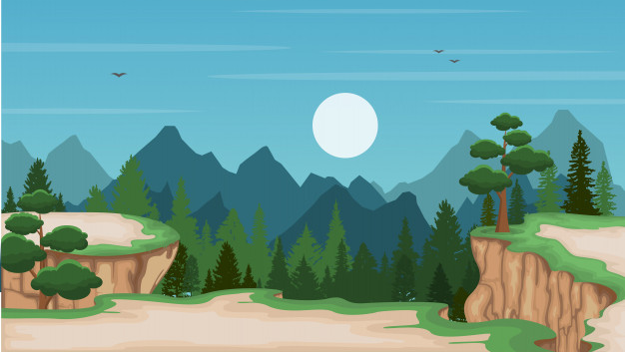
Як я можу використовувати геометричні фігури?
Розділ 4 § 22
Які фігури тобі вже доводилось малювати? Які об’єкти з довкілля або їх частини мають форму, подібну до геометричної фігури? Де таких об’єктів більше — у природі чи штучному середовищі?

Slide 7
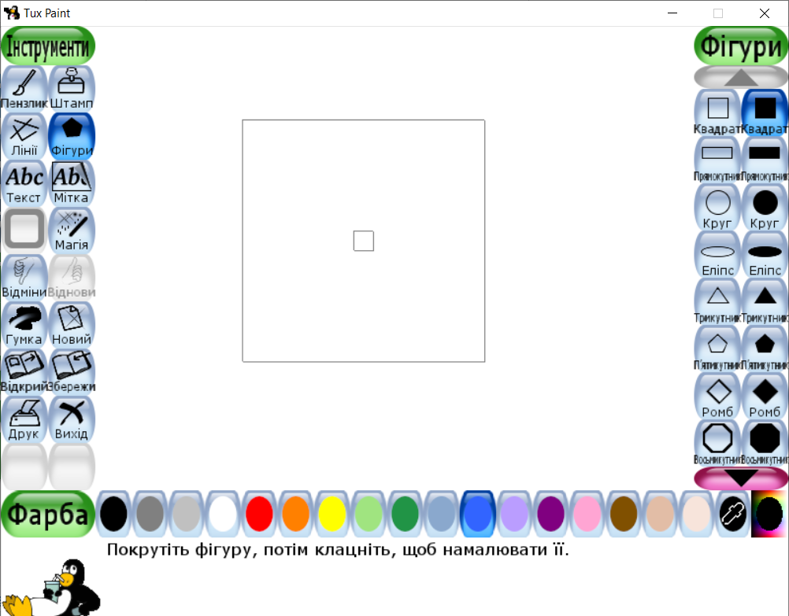
Як я можу використовувати геометричні фігури?
Розділ 4 § 22
Щоб намалювати фігуру, потрібно:
Вибрати фігуру або її контур на правій панелі Фігури.
Мишею розтягнути фігуру, щоб задати її розмір.

Slide 8
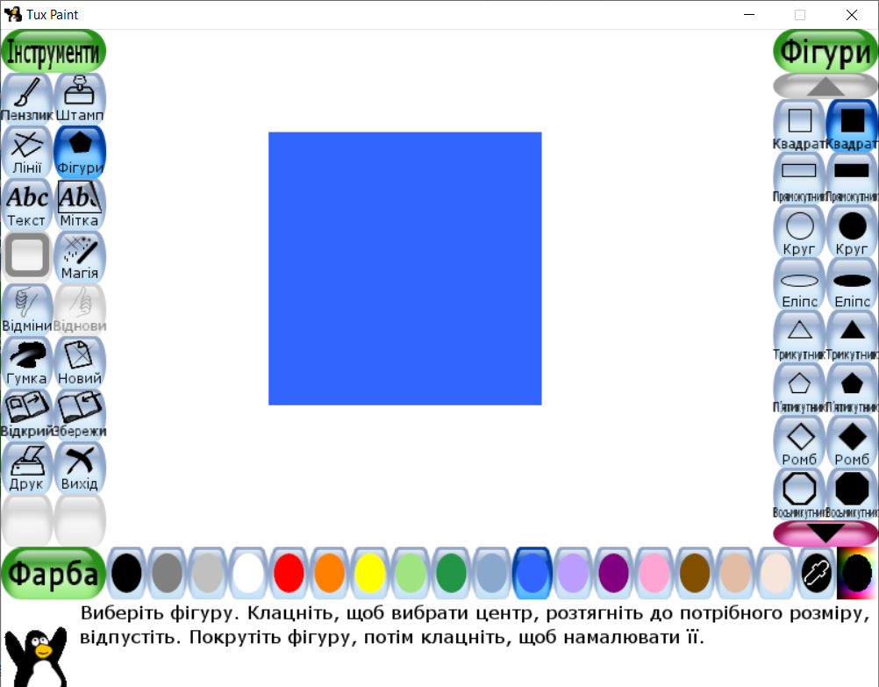
Як я можу використовувати геометричні фігури?
Розділ 4 § 22
Щоб намалювати фігуру, потрібно:
Покрутити фігуру, щоб вказати її розташування.
Клацнути лівою кнопкою миші.

Slide 9
Як я можу використовувати геометричні фігури?
Розділ 4 § 22
Якщо фігуру розтягувати вгору, то яку м властивість ми змінюємо? А якщо розтягувати ліворуч або праворуч?

Slide 10
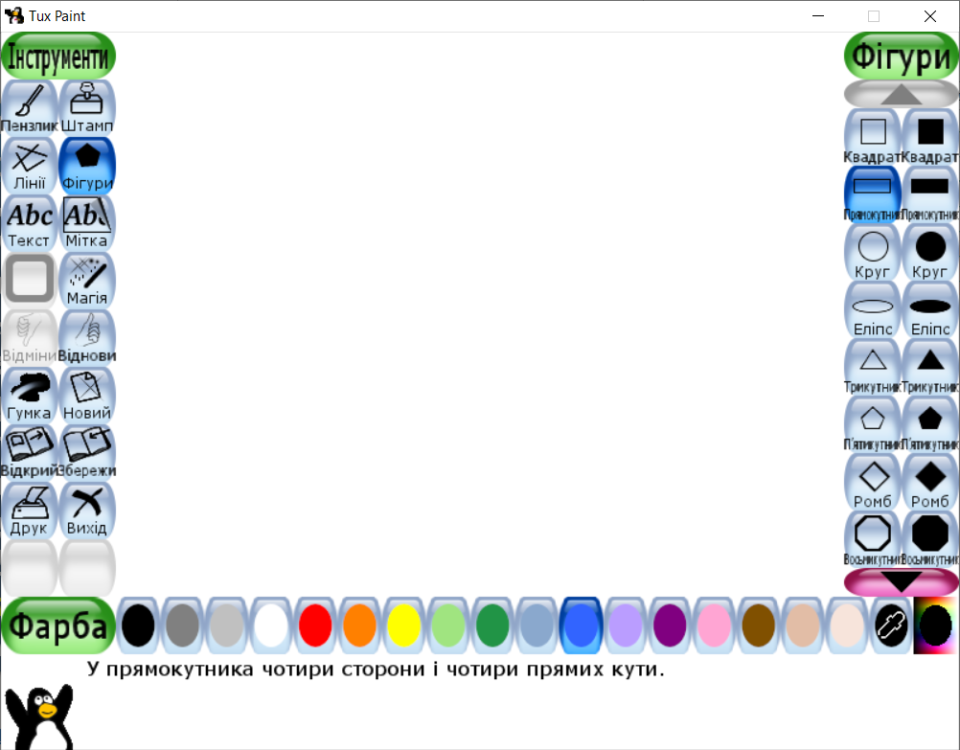
Як я можу використовувати геометричні фігури?
Розділ 4 § 22
Цікаво, що програма Тукс Пейнт допомагає юним художникам вивчати математику! Після вибору фігури можна прочитати опис її властивостей. Наприклад, якщо вибрати фігуру Прямокутник, з’явиться підказка
1
2

Slide 11
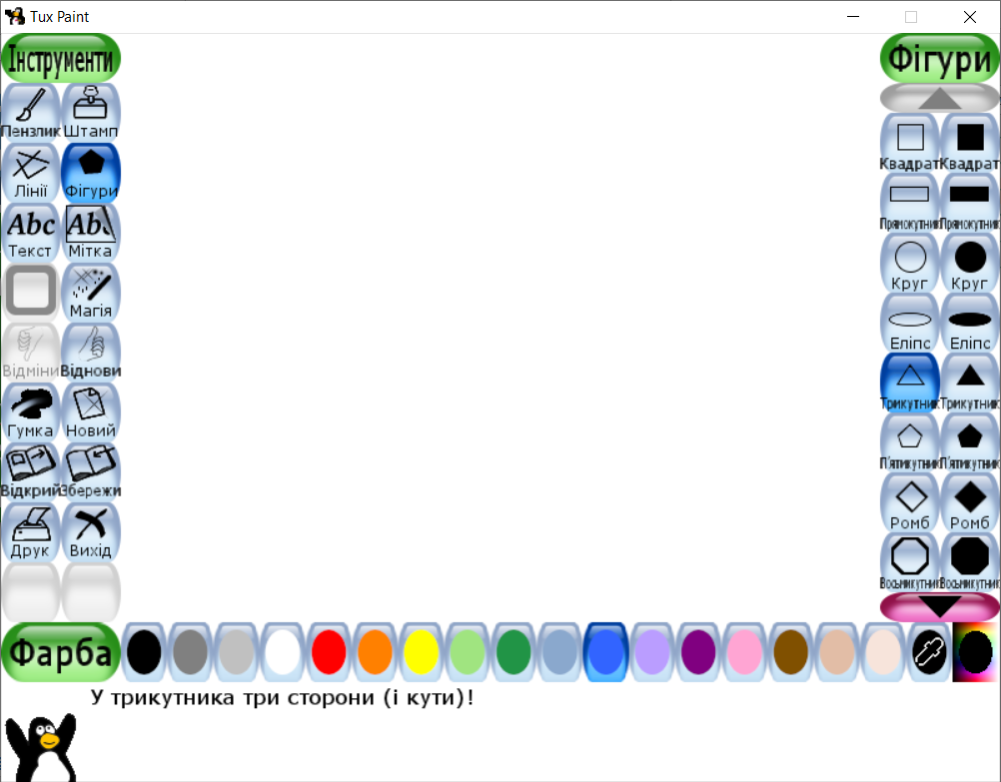
Як я можу використовувати геометричні фігури?
Розділ 4 § 22
1. Якою може бути підказка, коли обрати трикутник?
2. А що можна підказати Туксу для опису властивостей фігури квадрат?

Slide 12
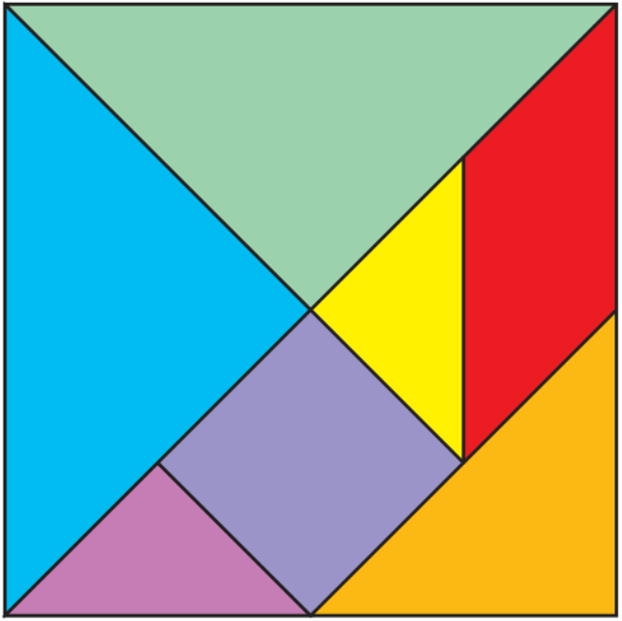
Як я можу використовувати геометричні фігури?
Розділ 4 § 22
Геометричні фігури використовують не тільки для навчання, а й для розваг. Наприклад, давня китайська гра-головоломка танграм передбачає створення різних малюнків лише із семи частин.
Ці сім частин утворилися, коли квадрат розділили на такі геометричні фігури.

Slide 13
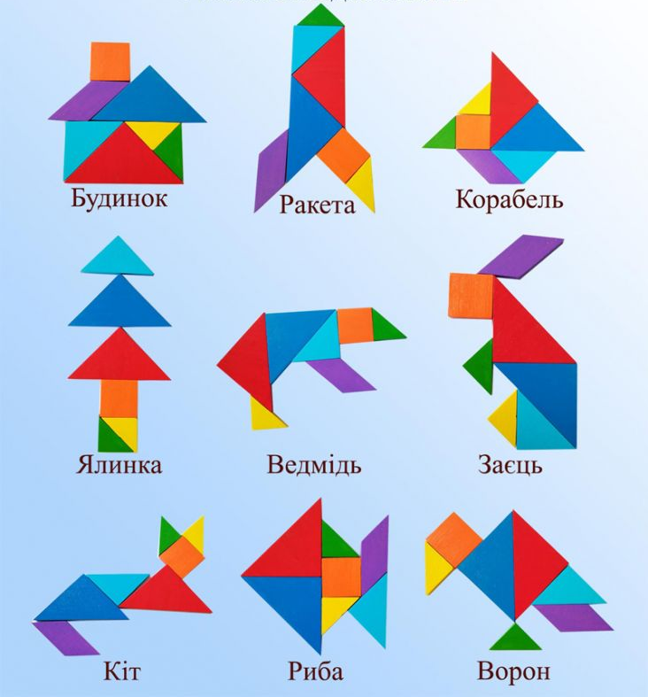
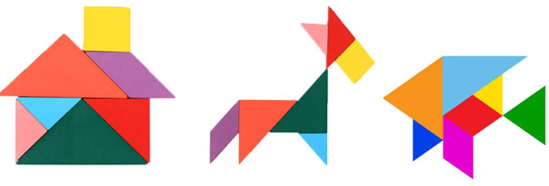
Як я можу використовувати геометричні фігури?
Розділ 4 § 22
Коли складають малюнок, використовують усі сім частин. Фігури можна повертати, розміщувати їх поряд. Але не можна накладати фігури одна на одну.

Slide 14
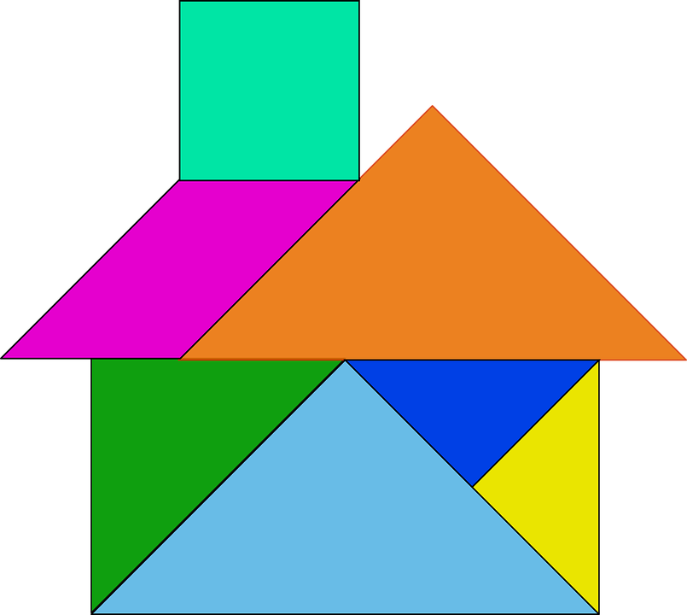
Як я можу використовувати геометричні фігури?
Розділ 4 § 22
Полічи, скільки трикутників утворилося. Чи однакові ці трикутники? Чим вони відрізняються?

Slide 15
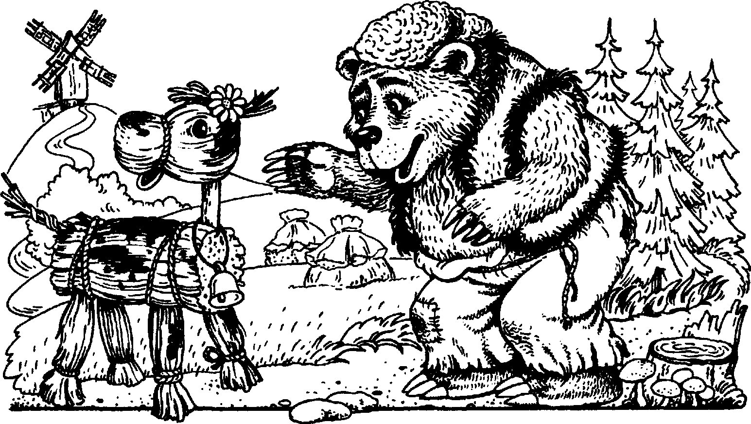
Цікавинки
Розділ 4 § 22
Перший український мальований мультфільм «Казка про солом’яного бичка» з’явився в 1927 році. Він не зберігся. Залишилося всього декілька кадрів, що були надруковані в газетах, журналах і книгах.

Slide 16
Запитання і завдання
Розділ 4 § 22
Скільки прямокутників заховались на малюнку?
Відповідь:
9 прямокутників

Slide 17
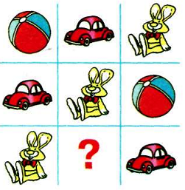
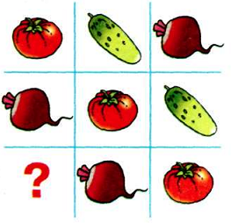
Запитання і завдання
Розділ 4 § 22
Якого малюнка не вистачає?

Slide 18
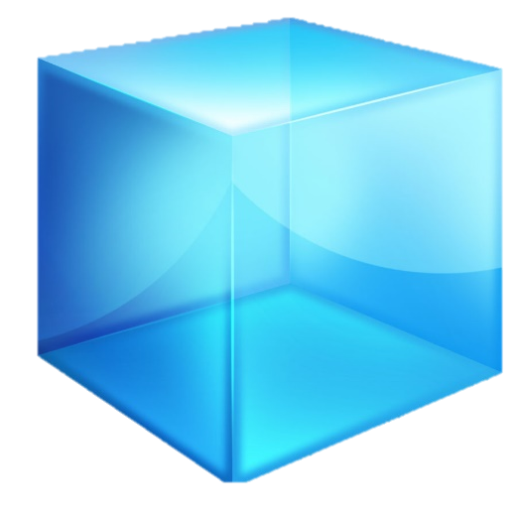
Запитання і завдання
Розділ 4 § 22
На столі 4 кубики: червоний, жовтий, зелений і синій. Зелений кубик крайній зліва. Якщо його покласти між червоним і жовтим, то крайнім зліва стане червоний. Як розташовані кубики? Розфарбуй їх.

Slide 19
Фізкультхвилинка
Розділ 4 § 22

Slide 20
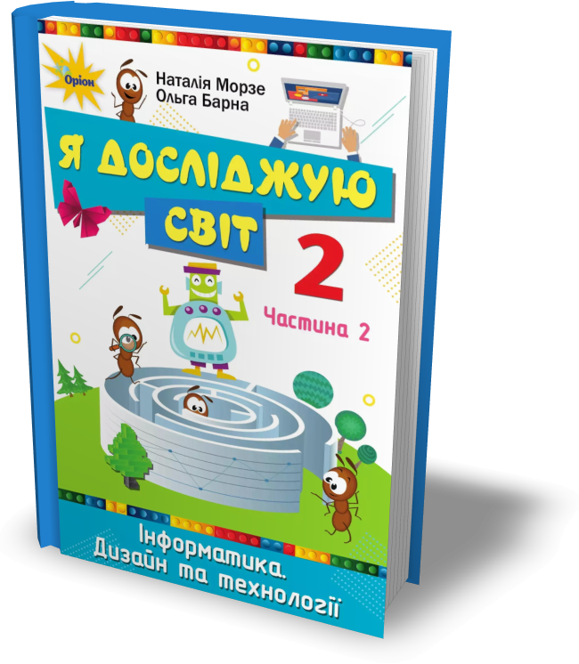
Працюємо за комп’ютером
Розділ 4 § 22
Сторінка
94

Slide 21
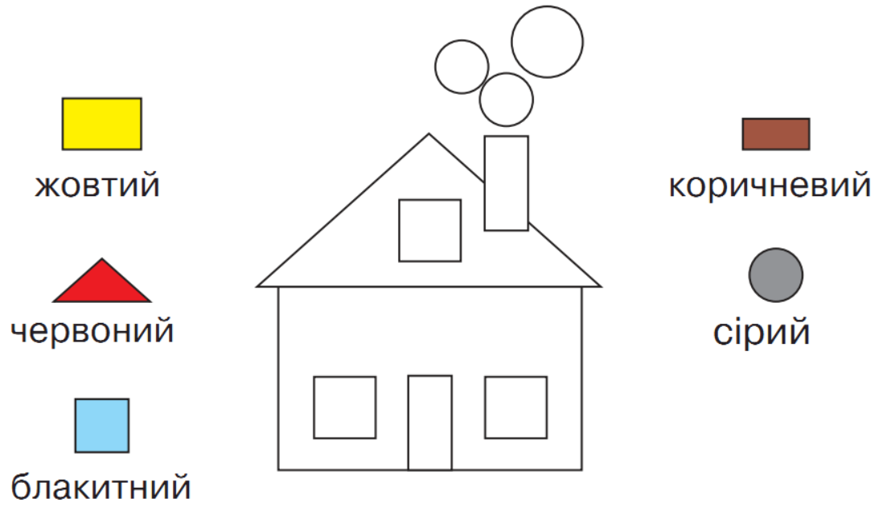
Діємо
Розділ 4 § 22
На Робочому столі знайди значок і відкрий програму Tux Paint.
Виконай малюнок за зразком. Розфарбуй фігури вказаними кольорами.

Slide 22
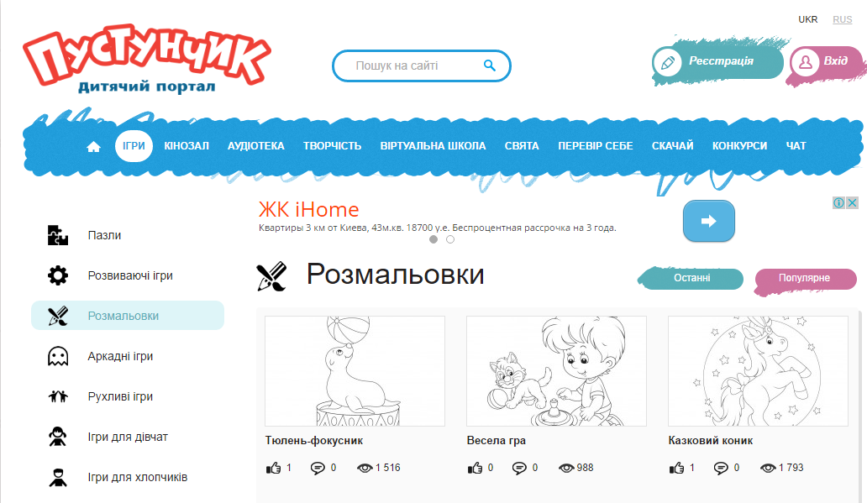
Діємо
Розділ 4 § 22
Розмальовки на порталі Пустунчик

Slide 23
Дякую за увагу!
За новою програмою
Урок 22

